Slide 1
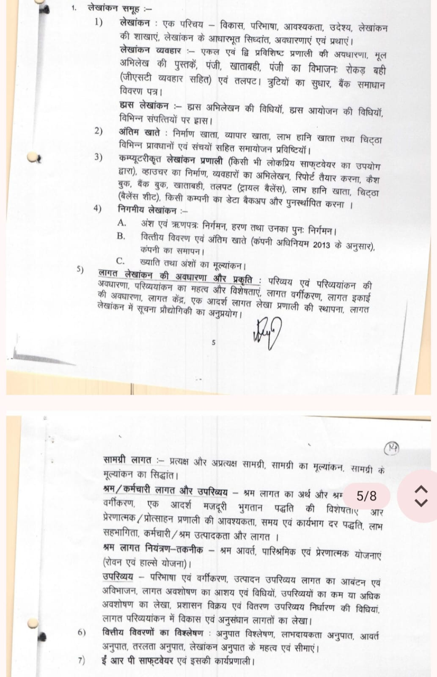

Slide 2
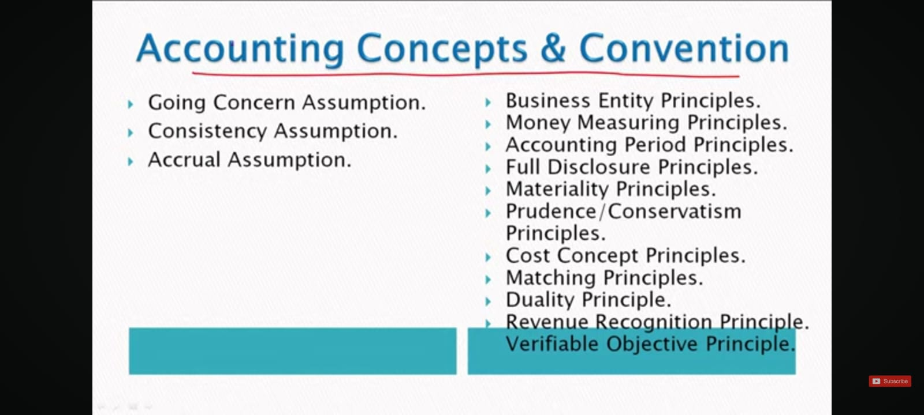

Slide 3
रूढ़िवादिता की प्रथा ( Convention of Conservatis -- लाभ की आशा नहीं करें और सभी संभव हानियों के लिए प्रावधान करें
संपत्ति में ह्रास घटाया जाता है
डूबत ऋण का आयोजन
अंतिम रहतिये का मूल्यांकन क्रय मूल्य और बाजार मूल्य में से जो कम होता है
लाभ का अंक और संपत्ति का मूल्यांकन न्यूनतमहानि का अंक और दायित्व का मूल्यांकन अधिकतम

Slide 4
पूर्ण प्रकटीकरण की प्रथा- ईमानदारी निष्पक्षता नियमानुसार सारगर्भित तत्व
ह्रास की विधि में परिवर्तन,स्टॉक की मूल्यांकन में परिवर्तन, निवेशों के मूल्यांकन की रीति,संभावित दायित्व को टिप्पणी के रूप में दिखाया जाता है
गुप्त बातें एवं अमहत्वपूर्ण मदें ×

Slide 5
लेखांकन अवधि अवधारणा - उचित पुस्तकों में लेखा एवं उचित समय पर प्रबंध के समक्ष उपस्थित करना
कैलेंडर वर्ष, वित्तीय वर्ष
द्विपक्षीय अवधारणा - कुल संपत्तियां = कुल दायित्व
सम्पतियाँ = पूँजी + दायित्व
मुद्रा मापन की अवधारणा - केवल उन लेने का लेखा जिन्हें मुद्रा के रूप में माप सकते हैं
प्राप्ति की अवधारणा -

Slide 6
पृथक इकाई की अवधारणा - व्यापार की संपत्ति और दायित्व तथा व्यापारी की संपत्ति और दायित्व को अलग-अलग माना गया है।
पूंजी देने एवं आहरण का लेखा
लागत अवधारणा- संपत्ति की समाप्त लागत व्यय है और असमाप्त लागत संपत्ति है
इस अवधारणा में बाजार मूल्य पर ध्यान नहीं दिया जाता
यह धारणा केवल स्थाई संपत्तियों के लिए है चालू संपत्तियों पर इसका प्रभाव नहीं पड़ता है।
रहतिया एवं निवेशों का मूल्यांकन लागत मूल्य तथा बाजार मूल्य में से जो कम हो उस पर किया जाता है
यह सिद्धांत चालू व्यवसाय की संकल्पना पर आधारित है।

Slide 7
चालू व्यापार अवधारणा - व्यापार अनंत जीवन तक चलता रहेगा
अधिकारी एवं कर्मचारियों की नियुक्ति,
दीर्घकालीन नियोजन,स्थाई संपत्तियाँ खरीदना, दीर्घकालीन अनुबंध,दीर्घकालीन ऋण
लेखांकन संतुलन अवधारणा
जाँच योग्य लिखित प्रमाण की आवश्यकता
पूंजी अवधारणा - पृथक रूप से पूंजी का अभिलेखन लागत और आय के मिलन की अवधारणा-- पूंजी की वृद्धि को आय लागत को व्यय उपार्जन अवधारणा

Slide 8
लागत और आय के मिलन की अवधारणा-- पूंजी की वृद्धि को आय लागत को व्यय
उपार्जन अवधारणा

Slide 9


